Slide 1
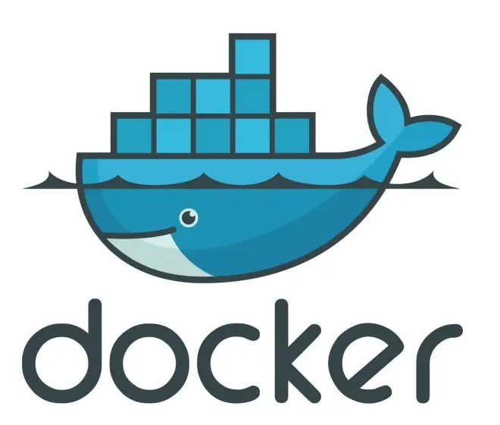

Aprendendo conceitos e praticas para proficiência
no desenvolvimento e entrega de produtos.

Slide 2
Sumário
1 – Historia e panorama
1.1 – Os Desafios do Desenvolvimento Tradicional
1.2 – O que é Docker
1.3 – Porque não Maquina Virtual ?
1.4 - Arquiteturas
1.5 - Instalação
2 – Conceitos Básicos
2.1 – Imagens x Containers
2.2 – Volumes
2.3 - Networks
2.4 – Composer
3 – Além da teoria
3.1 – Projeto Wordpress
3.2 – Projeto FFmpeg
3.3 – Projeto Infra Vue

Slide 3
Historia & Panorama
1

Slide 4
1- História e panorama
1.1 - Os Desafios do Desenvolvimento Tradicional
Antes, configurar um ambiente de desenvolvimento exigia instalar manualmente cada componente, como servidores, bancos de dados e dependências. Qualquer incompatibilidade entre sistemas ou versões causava falhas imprevisíveis. Além disso, replicar o mesmo ambiente em outra máquina era trabalhoso e demorado, aumentando os riscos de erros.
O Docker trouxe uma revolução ao desenvolvimento de software ao simplificar a configuração e a gestão de ambientes, ele permite criar ambientes consistentes e isolados com facilidade. Isso elimina problemas de compatibilidade e facilita a replicação do ambiente de desenvolvimento em diferentes sistemas, aumentando a eficiência, a agilidade e a confiabilidade nas entregas de software.

Slide 5
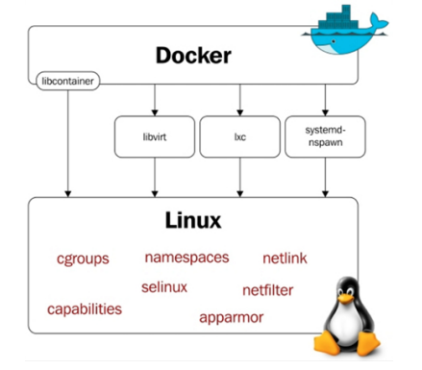
1- História e panorama
1.2 – Mas o que é o Docker ?
É uma ferramenta que se apoia em recursos existentes no kernel, inicialmente Linux, para isolar a execução de processos. As ferramentas que o Docker traz são basicamente uma camada de administração de containers, baseado originalmente no LXC. Podemos concluir dizendo que estes recursos já existiam no kernel a um certo tempo, o que o Docker nos trouxe foi uma maneira simples e efetiva de utiliza-los.
LXC (Linux Containers) é uma tecnologia de virtualização leve que permite executar múltiplos sistemas Linux isolados em um único host.
O kernel é o núcleo central de um sistema operacional. Ele atua como uma ponte entre o hardware do computador e os programas que rodam no sistema, gerenciando recursos como memória, processador, dispositivos de entrada/saída (disco, teclado, mouse, etc.) e a comunicação entre processos.

Slide 6
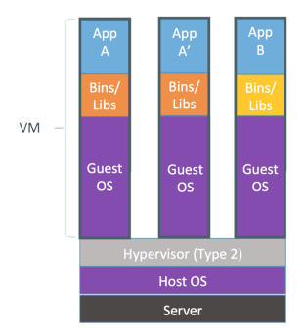
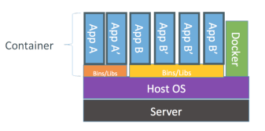
1- História e panorama
1.3 – E porque não uma marquinha virtual ?
O Docker tende a utilizar menos recursos que uma VM tradicional, um dos motivos é não precisar de uma pilha completa como vemos a seguir. O Docker utiliza o mesmo kernel do host, e ainda pode compartilhar bibliotecas. Utilizando o mesmo kernel é possível utilizar outra distribuição com versões diferentes das bibliotecas e aplicativos. Ou Seja, posso estar rodando o Daemon em um Ubuntu e ter containers rodando em cima do Fedora e outro em Mint.

Slide 7
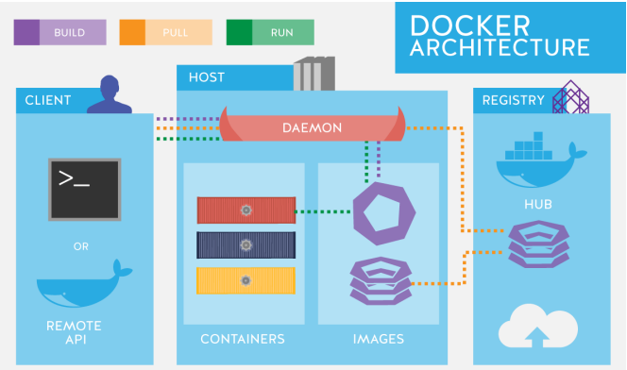
1- História e panorama
1.4 – Arquitetura
A arquitetura do Docker Engine é composta por três principais componentes, que trabalham em conjunto para permitir a criação, execução e gerenciamento de contêineres. Esses componentes são:
O Docker Client é a interface de linha de comando (CLI) que os usuários interagem diretamente. Ele envia comandos para o Docker Daemon, que executa as ações solicitadas, como criar contêineres, listar imagens ou manipular volumes
O Docker Hub é o registry público mais popular, mas também é possível configurar registries privados. Quando você puxa (pull) ou envia (push) imagens, está interagindo com o Docker Registry.
O Docker Daemon é o processo principal que executa no sistema e gerencia a execução dos contêineres. Ele escuta as requisições do cliente Docker e interage com o sistema operacional para construir, executar e orquestrar contêineres

Slide 8
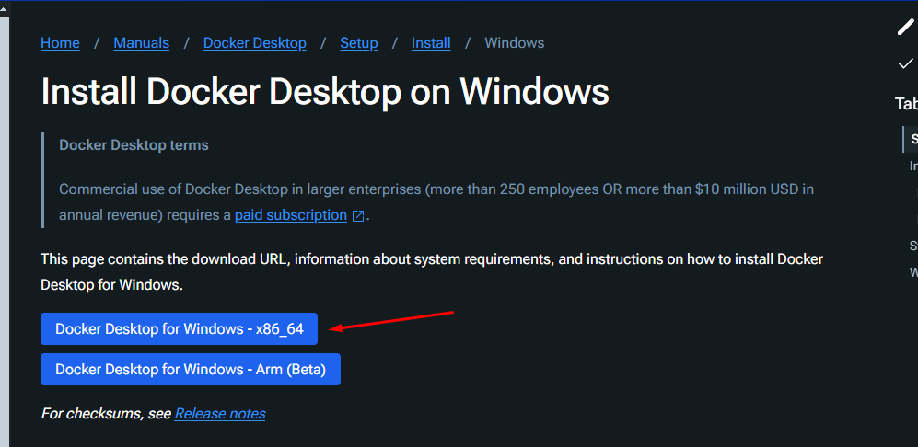
1- História e panorama
1.3 – Instalação
Acessem o link e sigam os passo a passo.
https://docs.docker.com/desktop/setup/install/windows-install/

Slide 9
Conceitos Básicos
2

Slide 10
2 - Conceitos Básicos
2.1 – Imagens X Containers
Uma imagem Docker é um modelo imutável que contém tudo o que é necessário para rodar um aplicativo: sistema de arquivos, dependências, bibliotecas e configurações. As imagens são criadas a partir de um Dockerfile, que define as etapas para configurar o ambiente. Por serem compostas de camadas, as imagens são leves e compartilham partes comuns entre containers, otimizando o uso de armazenamento e transferências.
Um container é uma instância em execução de uma imagem. Ele encapsula o aplicativo e suas dependências em um ambiente isolado, mas leve, compartilhando o kernel do sistema operacional do host.

Slide 11
2 - Conceitos Básicos
2.1 – Volumes
Volumes no Docker são diretórios externos ao container que podem ser montados dentro dele. Diferente do sistema de arquivos interno do container, que segue o padrão de camadas e é volátil, os volumes são independentes e persistem os dados, mesmo que o container seja parado ou removido. A principal função dos volumes é garantir a persistência de dados. Isso significa que, enquanto o sistema de arquivos do container apaga tudo ao ser destruído, os dados armazenados em volumes permanecem intactos e acessíveis. É uma solução simples, prática e essencial para armazenar informações de maneira segura e duradoura no Docker.
VOLUMES ANÔNIMOS:
Criados automaticamente sem nome.
Usados para persistência temporária de dados.
VOLUMES NOMEADOS:
Criados com um nome específico.
Facilidade de gerenciamento e persistência duradoura.
BIND MOUNTS:
Diretórios/arquivos específicos do host montados no container.
Alterações no host são refletidas no container em tempo real.

Slide 12
2 - Conceitos Básicos
2.1 – Networks (Rede)
Network são usadas para conectar containers entre si e com o mundo externo, permitindo a comunicação entre eles. O Docker fornece vários tipos de redes predefinidas e permite a criação de redes personalizadas para atender a diferentes necessidades de isolamento e comunicação.
BRIDGE:
Rede padrão para containers que não são conectados a outras redes.
Os containers conectados a essa rede podem se comunicar entre si, mas não com o host diretamente, a não ser por meio de portas expostas.
HOST:
O container compartilha a rede do host, sem isolamento de rede.
Usado quando você precisa de uma rede semelhante à do host, por exemplo, para aplicações de alta performance.
NONE:
Nenhuma rede é atribuída ao container.
O container não tem acesso à rede, útil para situações de isolamento completo.
OVERLAY:
Usada para criar redes entre containers em diferentes hosts Docker, normalmente em ambientes de swarm.
Permite a comunicação entre containers distribuídos em vários nós.
MACVLAN:
Permite que containers apareçam como dispositivos físicos na rede, com seus próprios endereços MAC.
Ideal para integração com redes externas ou quando um container precisa se comportar como um dispositivo físico de rede.

Slide 13
2 - Conceitos Básicos
2.1 – Composer
O Docker Compose é uma ferramenta usada para definir e gerenciar múltiplos containers Docker de maneira simples e organizada. Com o Docker Compose, é possível configurar serviços, redes e volumes necessários para um aplicativo completo usando um único arquivo de configuração chamado docker-compose.yml.
Em vez de executar múltiplos comandos docker run para iniciar containers de maneira individual, você usa o Docker Compose para orquestrar a criação, execução e monitoramento desses containers em conjunto, facilitando a gestão de aplicações que envolvem vários serviços (como bancos de dados, servidores web, etc.).

Slide 14
2 - Conceitos Básicos
2.1 – Composer
O Docker Compose é uma ferramenta usada para definir e gerenciar múltiplos containers Docker de maneira simples e organizada. Com o Docker Compose, é possível configurar serviços, redes e volumes necessários para um aplicativo completo usando um único arquivo de configuração chamado docker-compose.yml.
Em vez de executar múltiplos comandos docker run para iniciar containers de maneira individual, você usa o Docker Compose para orquestrar a criação, execução e monitoramento desses containers em conjunto, facilitando a gestão de aplicações que envolvem vários serviços (como bancos de dados, servidores web, etc.).

Slide 15
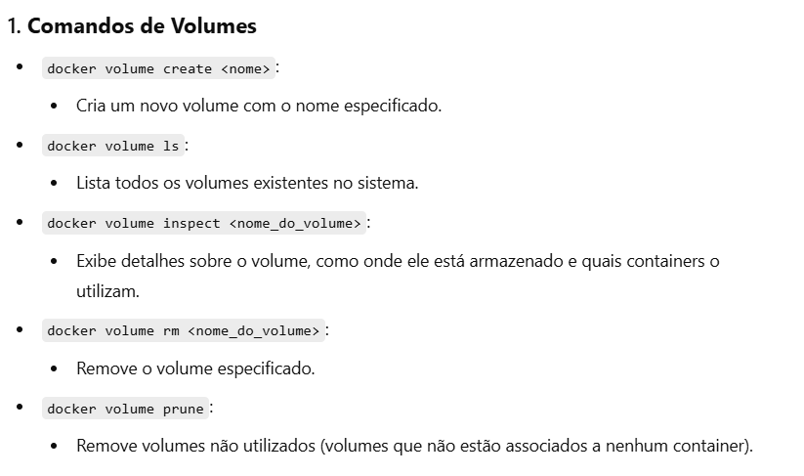
2 - Comandos

Slide 16
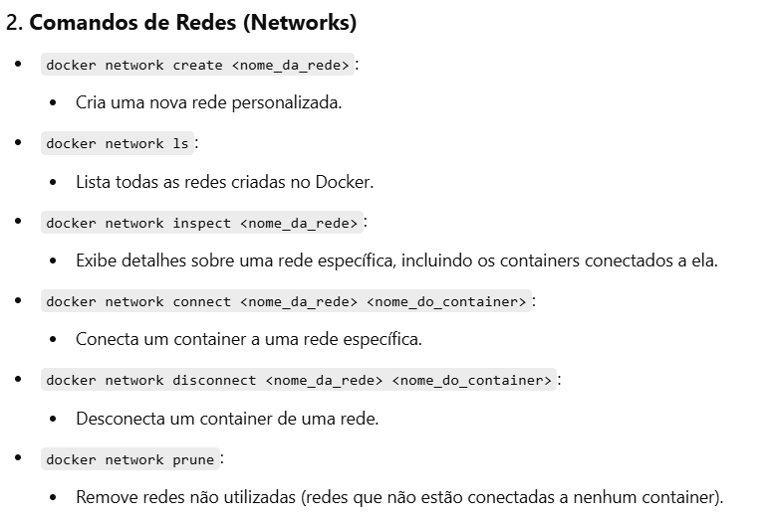
2 - Comandos

Slide 17
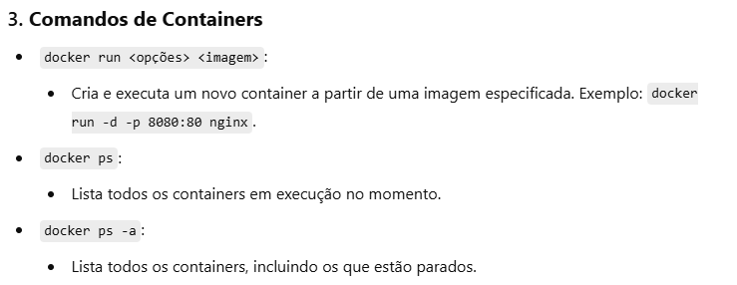
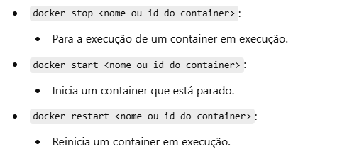
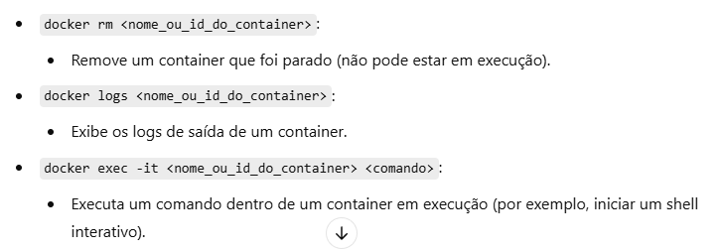
2 - Comandos

Slide 18
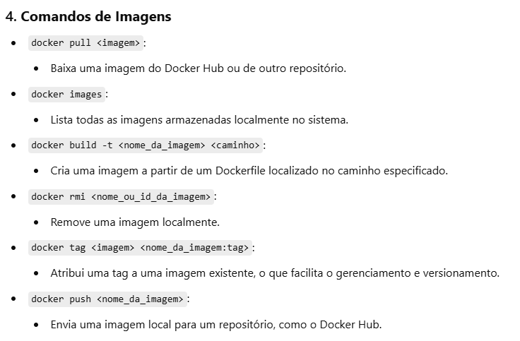
2 - Comandos

Slide 19
Além Da Teoria
3

